Slide 1
Decision Tree
Sang Yup Lee

Slide 2
Decision Tree
기본 원리
DT는 dataset에 있는 관측치들을 독립변수 (feature)의 값에 따라서 종속변수의 값이 유사한 여러 개의 그룹으로 분리하고, 각 그룹에 속한 관측치들의 종속변수 값을 동일한 값으로 예측하는 알고리즘
회귀문제와 분류문제 모두 적용 가능
회귀문제에 적용되는 DT: Decision Tree Regressor
분류문제에 적용되는 DT: Decision Tree Classifier
DT는 독립변수의 값을 이용하여 관측치들을 서로 다른 그룹으로 분리하기 위해서 Tree 형태의 분리 과정을 사용

Slide 3
Decision Tree
Example with two IVs (X1, X2)
X2
X1

Slide 4
Decision Tree
root
Example (cont’d)
branch
X1 < 10
Internal node (or decision node)
depth = 2
=> hyperparameter
Yes
No
X2 < 8
X2 < 5
Leaf node (terminal node)
No
Yes
No
Yes
predicted
value
predicted
value
predicted
value
predicted
value
group1
group2
group3
group4

Slide 5
Decision Tree
Example (cont’d) – step 1
X2
10
X1

Slide 6
Decision Tree
Example (cont’d) – step 2
X2
8
5
10
X1

Slide 7
Decision Tree
Example (cont’d)
group 4
group 2
X2
8
5
group 3
group 1
(leaf node 1)
10
X1

Slide 8
Decision Tree
root
Example (cont’d)
X1 < 10
Internal node (or decision node)
depth = 2
=> hyperparameter
Yes
No
X2 < 8
X2 < 5
Leaf node (terminal node)
No
Yes
No
Yes
predicted
value
predicted
value
predicted
value
predicted
value
group1
group2
group3
group4

Slide 9
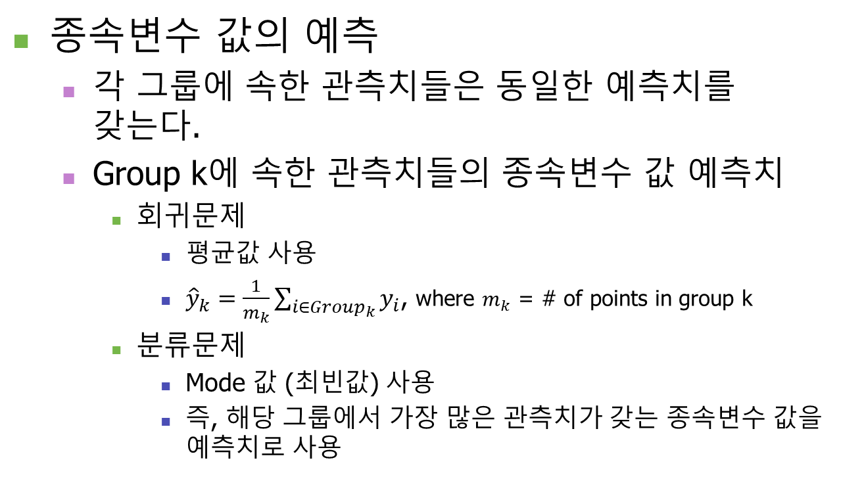
Decision Tree
종속변수 값의 예측
각 그룹에 속한 관측치들은 동일한 예측치를 갖는다.
Group k에 속한 관측치들의 종속변수 값 예측치
회귀문제
평균값 사용
${\hat{y}}_{k}=\frac{1}{m_{k}}\sum_{i∈{Group}_{k}}{y_{i}}$, where $m_{k}$ = # of points in group k
분류문제
Mode 값 (최빈값) 사용
즉, 해당 그룹에서 가장 많은 관측치가 갖는 종속변수 값을 예측치로 사용

Slide 10
Decision Tree
종속변수 값의 예측 (cont’d)
특정 그룹에 대해서
회귀문제
10개의 관측치들의 종속변수 값 => (2, 3, 4, 4, 3, 6, 4, 10, 2, 12)
종속변수의 예측치는 (2+ 3+ 4+ 4+ 3+ 6+ 4+ 10+ 2+ 12)/10 = 5
분류문제
종속변수가 취할 수 있는 값 => 0, 1, 2
10개의 관측치들의 종속변수 값 => (2, 0, 1, 1, 1, 2, 1, 1, 0, 1)
종속변수의 예측치 => 최빈값

Slide 11
Decision Tree
How to split data into two groups?
즉, 각 decision node에서 어떠한 변수의 어떠한 값(cutpoint value)으로 데이터를 split 할 것인가?
split되었을 때 발생하는 에러 정도를 최소화하게끔 split
회귀문제와 분류문제에서의 에러 정도를 계산하는 방법이 상이

Slide 12
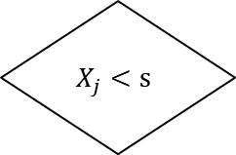
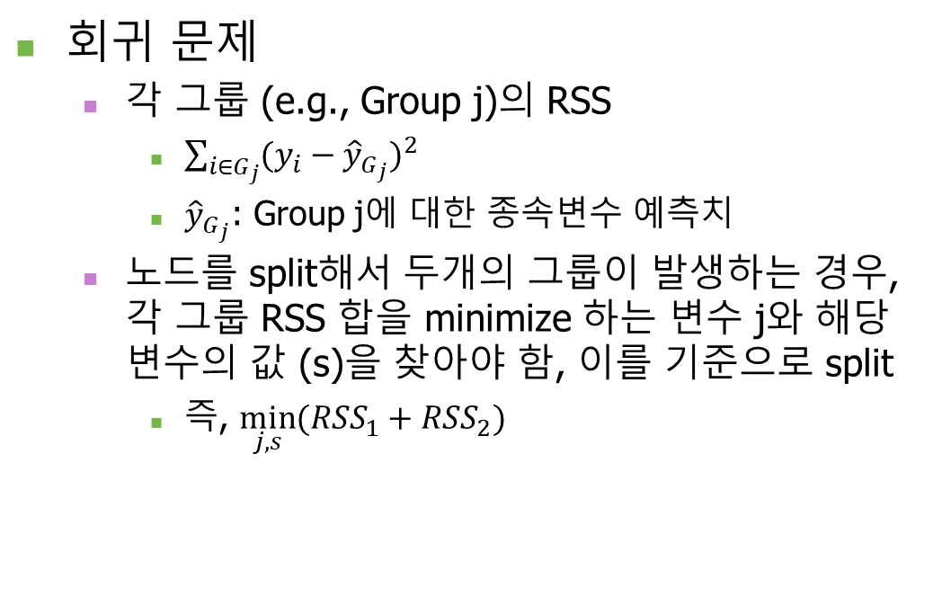


Decision Tree
회귀 문제
각 그룹 (e.g., Group j)의 RSS
$\sum_{i∈G_{j}}{{(y_{i}−{\hat{y}}_{G_{j}})}^{2}}$
${\hat{y}}_{G_{j}}$: Group j에 대한 종속변수 예측치
노드를 split해서 두개의 그룹이 발생하는 경우, 각 그룹 RSS 합을 minimize 하는 변수 j와 해당 변수의 값 (s)을 찾아야 함, 이를 기준으로 split
즉, $\min_{j, s}{({RSS}_{1}+{RSS}_{2})}$
$$X_{j}<s$$
Yes
No
$${\hat{y}}_{R_{1}}$$
$${\hat{y}}_{R_{2}}$$
group1
group2

Slide 13

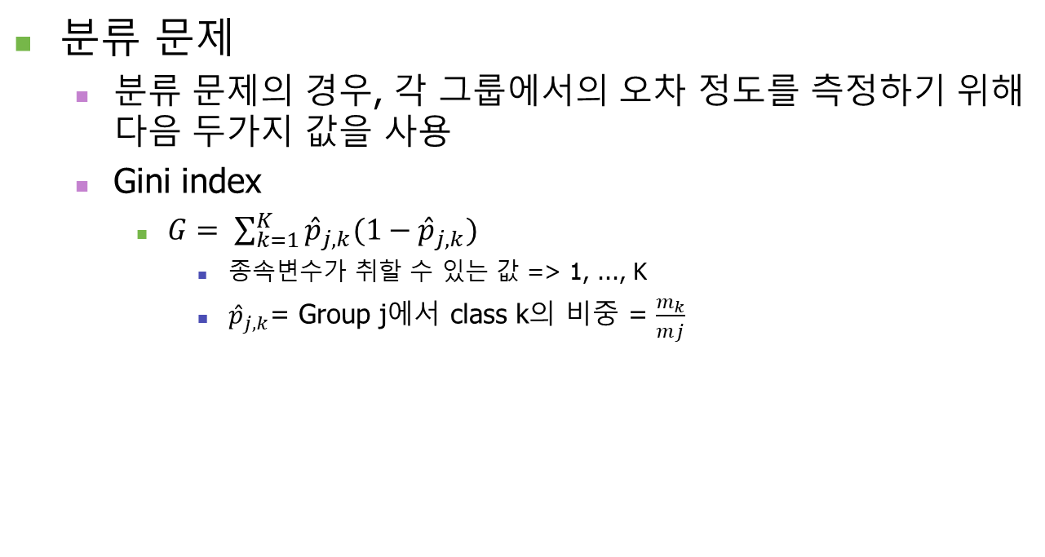
Decision Tree
분류 문제
분류 문제의 경우, 각 그룹에서의 오차 정도를 측정하기 위해 다음 두가지 값을 사용
Gini index
$G= \sum_{k=1}^{K}{{\hat{p}}_{j, k}(1−{\hat{p}}_{j, k})}$
종속변수가 취할 수 있는 값 => 1, ..., K
${\hat{p}}_{j, k}$= Group j에서 class k의 비중 = $\frac{m_{k}}{mj}$
Example) Group 1
(0,0,0, 1,1,1, 2,2,2,2)
$${\hat{p}}_{1,0 }=?$$

Slide 14
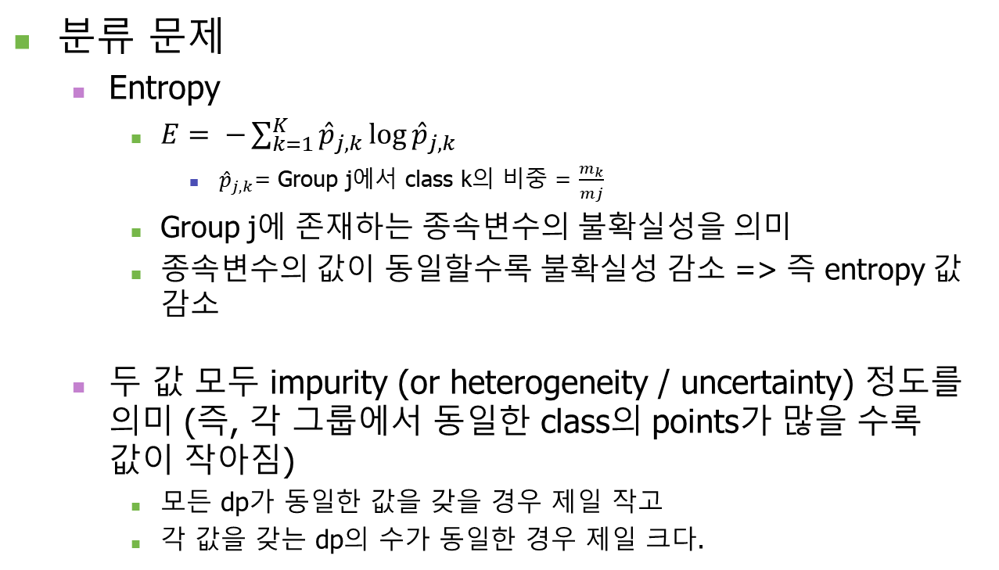
Decision Tree
분류 문제
Entropy
$E= −\sum_{k=1}^{K}{{\hat{p}}_{j, k}\log{{\hat{p}}_{j, k}}}$
${\hat{p}}_{j, k}$= Group j에서 class k의 비중 = $\frac{m_{k}}{mj}$
Group j에 존재하는 종속변수의 불확실성을 의미
종속변수의 값이 동일할수록 불확실성 감소 => 즉 entropy 값 감소
두 값 모두 impurity (or heterogeneity / uncertainty) 정도를 의미 (즉, 각 그룹에서 동일한 class의 points가 많을 수록 값이 작아짐)
모든 dp가 동일한 값을 갖을 경우 제일 작고
각 값을 갖는 dp의 수가 동일한 경우 제일 크다.

Slide 15
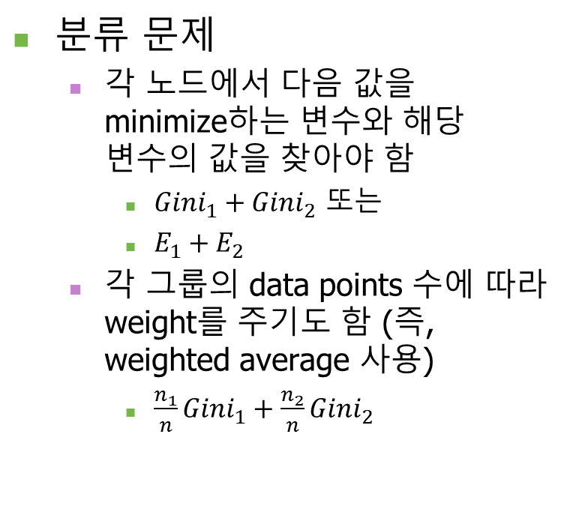
Decision Tree
분류 문제
각 노드에서 다음 값을 minimize하는 변수와 해당 변수의 값을 찾아야 함
${Gini}_{1}+{Gini}_{2}$ 또는
$E_{1}+E_{2}$
각 그룹의 data points 수에 따라 weight를 주기도 함 (즉, weighted average 사용)
$\frac{n_{1}}{n}{Gini}_{1}+\frac{n_{2}}{n}{Gini}_{2}$
$$X_{j}<s$$
Yes
No
group1
group2

Slide 16
Decision Tree
분류문제
DT_clf_iris.ipynb
petal length and width 만 사용
In Python, DecisionTreeClassifier 사용
https://scikit-learn.org/stable/modules/generated/sklearn.tree.DecisionTreeClassifier.html
주요 hyperparameters
criterion: gini or entropy
max_depth: maximum depth of the tree
min_samples_split: minimum number of data points a decision node must have before it can be split
min_samples_leaf: minimum number of data points a leaf node must have
max_leaf_nodes: maximum number of leaf nodes
Stopping criterion
Hyperparameter가 많아서, Gridsearch 방법 사용 권고

Slide 17
Exercise
회귀문제
DT_reg_hitters.ipynb

